Slide 1
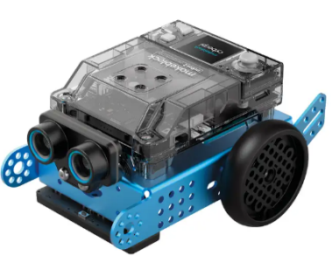
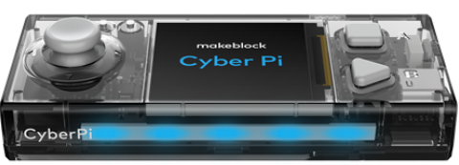
LE ROBOT : MBOT 2
AVEC LE CYBER-PI

Slide 2
QU’EST-CE QU’UN ROBOT ?
Une machine
À l’aspect humain
Pour faire certaines opérations

Slide 3
UNE MACHINE
LES CAPTEURS
LES ACTIONEURS
SENSER
FAIRE

Slide 4

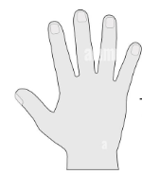



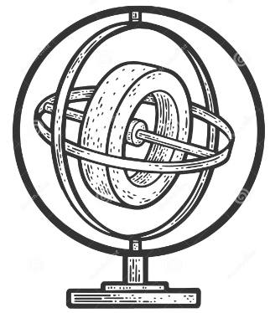
LES CAPTEURS
SENSER
BOUTONS
& JOYSTICK
LOGICIEL
LUMINOSITÉ
DISTANCE
GYROSCOPE
WIFI
+ MICROPHONE
CAPTEUR
COULEUR

Slide 5





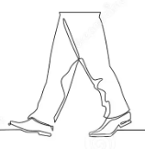
LES ACTIONEURS
FAIRE
ÉCRAN
HAUTE PARLEUR
LED
(SIGNEAUX)
ROUES

Slide 6

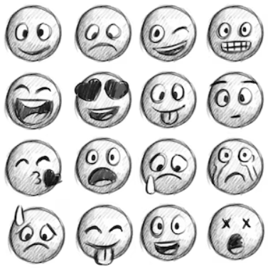

CE QUI MANQUE
UN COEUR
LES ÉMOTIONS
UNE CONSCIENCE
DONC : IL MANQUE LA VIE
UN ROBOT N’EST QUE NOUS CRÉONS

Slide 7
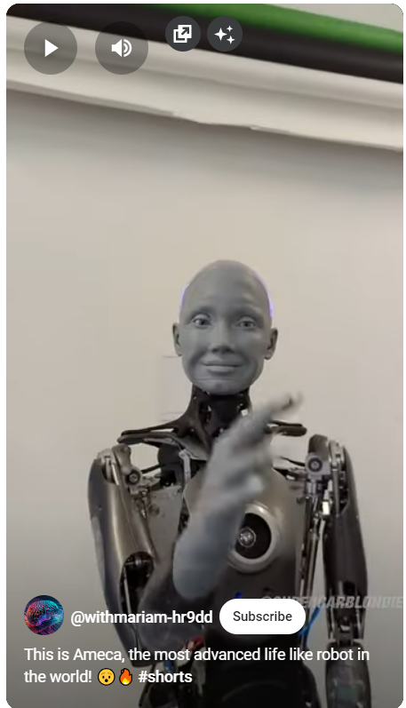
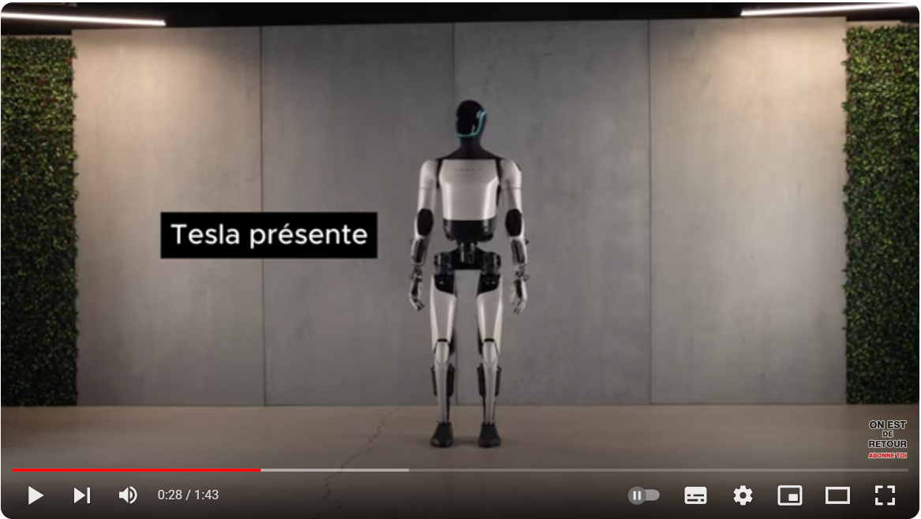
https://www.youtube.com/watch?v=3lJDjrRtLb4 [1min40]
https://www.youtube.com/shorts/uPiUIL7GYJo
[1min]

Slide 8

mBLOCK

Slide 9
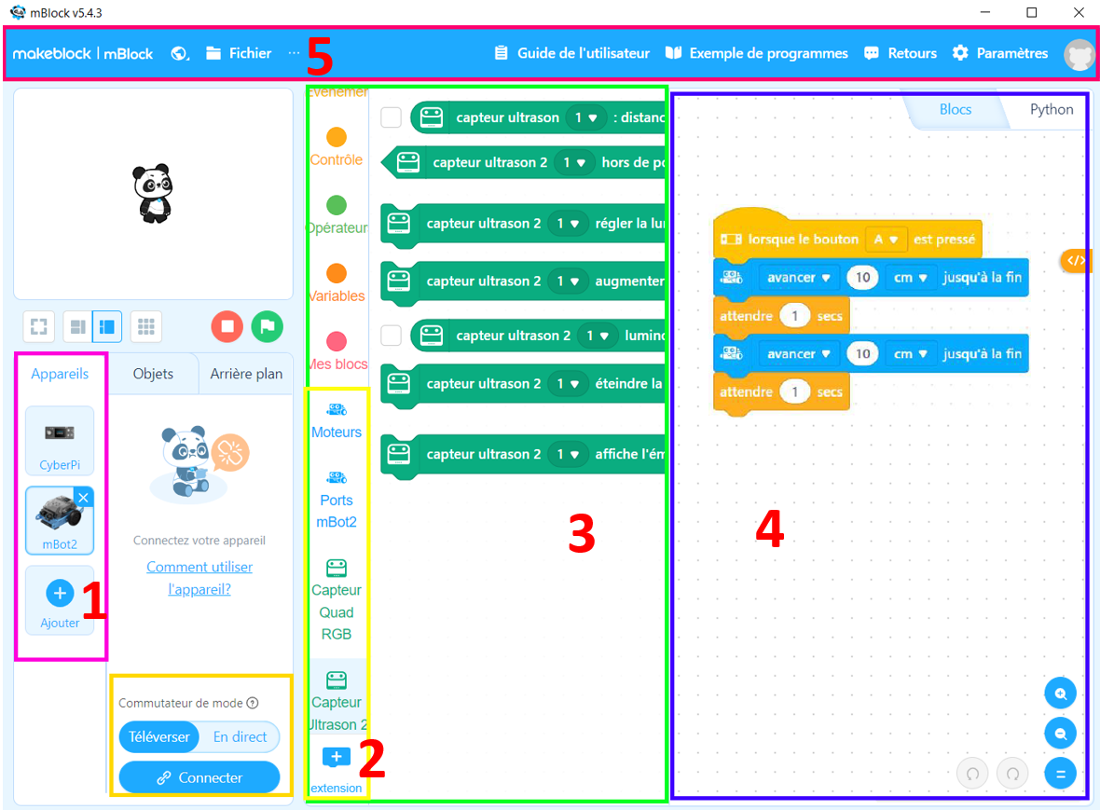

Slide 10
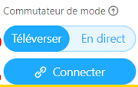
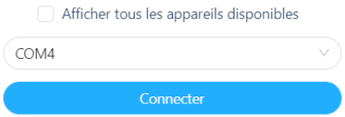

CONNECTER LE ROBOT
EN DIRECT,
ÇA MARCHE DIRECT
1. ALLUMER
LE ROBOT
ON/OFF

Slide 11
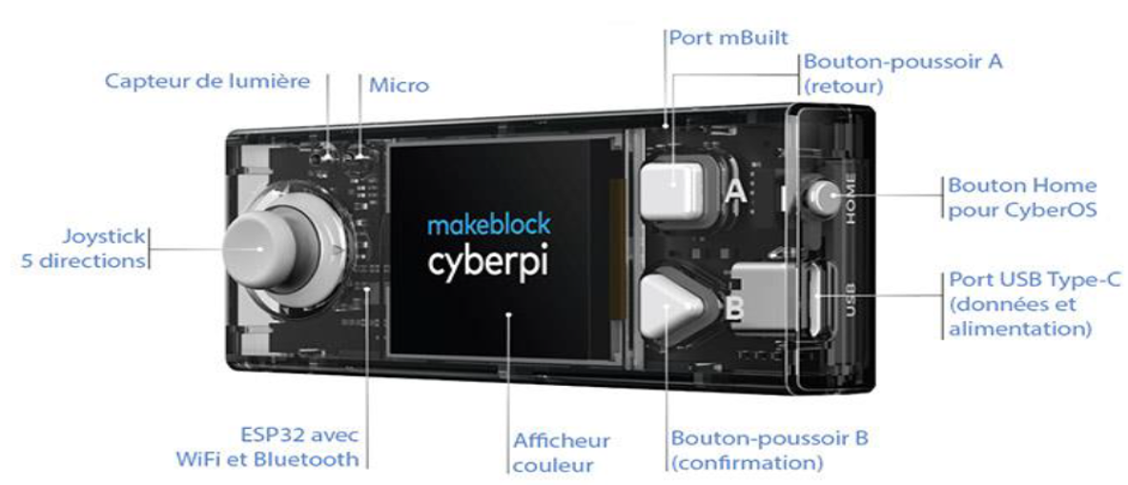
BOUTONS A + B, ET LE JOYSTICK

Slide 12
La Fin…

